Slide 1
ИСПОЛЬЗОВАНИЕ ЭЛЕКТРОЭНЕРГИИ.
Выполнила: ученица 11 «а» класса
Тетюшева Анастасия.
Проверила: Печеркина С.В.

Slide 2
Эффективное использование.
Снижение энергозатрат электроэнергии с помощью энергосберегающих технологий и
современного оборудования, потребляющего минимальное ее количество. Таким примером может служить сталеплавильное производство. Если в 60-е годы
основным методом выплавки стали был мартеновский способ (72% всей выплавки), то в 90-е годы эта технология выплавки заменена более эффективными методами: кислородно-конверторным и электросталеплавильным.

Slide 3
Потребность в электроэнергии.
Потребность в электроэнергии постоянно увеличивается как в промышленности, на транспорте, в научных учреждениях, так и в быту.

Slide 4
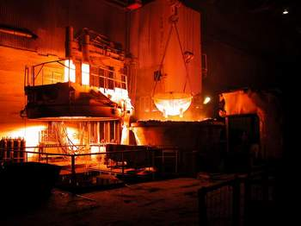
Использование электроэнергии в производстве.
Основная часть промышленных предприятий работает на электрической энергии. Высокое потребление электроэнергии характерно для таких энергоемких отраслей, как металлургия, алюминиевая и машиностроительная промышленность

Slide 5
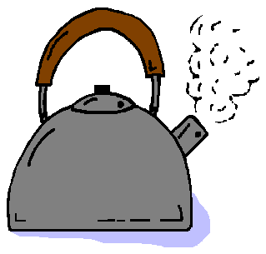
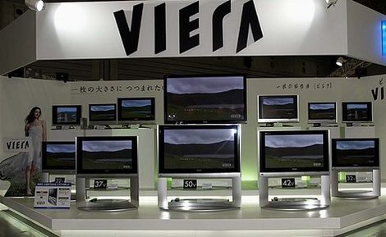
Использование электроэнергии в быту.
Электроэнергия в быту неотъемлемый помощник. Каждый день мы имеем с ней дело, и, наверное, уже не представляем свою жизнь без нее.

Slide 6
Литература.
Мякишев Г.Я., Синяков А.З. Физика: Колебания и волны. 11 кл.: Учеб. для углубленного изучения физики. — М.: Дрофа, 2002. — С. 148-149.
Колтун М. Мир физики: Научно-художественная лит-ра. - М.: Дет. лит., 1984.- 271с.
Максаковский В.П. Географическая картина мира. Ч.1. Общая характеристика мира. - Ярославль: Верх.-Волж. кн. изд-во, 1995.- 320с.
Эллион Л., Уилконс У. Физика. - М.: Наука, 1967.- 808с.
Энциклопедический словарь юного физика /Сост. В.А. Чуянов. - М.: Педагогика, 1984.- 352с.

Slide 7
СПАСИБО
ЗА
ВНИМАНИЕ!!!

